Slide 1
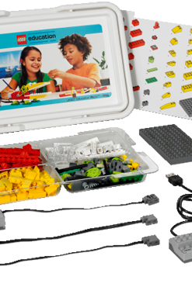

Формирование УУД на занятиях «Робототехника»
ГБОУ школа № 489, Храпова Ю.Е.

Slide 2
Лего – новая образовательная технология
ЛЕГО – это совершенно новые технологии в образовании.
Основная ориентация при работе с Лего – ориентация на результаты образования на основе системно-деятельностного подхода.

Slide 3
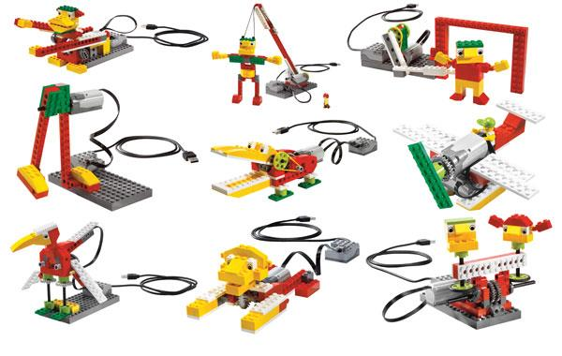
Применение конструкторов LEGO во внеурочной деятельности в школе, позволяет существенно повысить мотивацию учащихся, организовать их творческую и исследовательскую работу.
Базовые конструкции

Slide 4
В процессе обучения учащиеся
познакомятся:
с устройством, сборкой, управлением механизмов и роботов;
с видами, приемами и последовательностью выполнения технологических операций;
с техническими понятиями .
овладеют:
навыками творческой деятельности;
основными методами и средствами преобразования и использования материалов;
навыками организации рабочего места;
навыками коллективной работы.

Slide 5
Цели обучения курса:
развитие ребенка как компетентной личности, путем включения его в различные виды деятельности;
организация занятости школьников во внеурочное время;
мотивация к изучению наук естественно – научного цикла: окружающего мира, физики, информатики, математики;
развитие словарного запаса и навыков общения при объяснении работы модели;
установление причинно - следственных связей;
экспериментальное исследование;
анализ результатов и поиск новых решений;
коллективная выработка идей;
логическое мышление и программирование заданного поведения модели.

Slide 6
Основные задачи курса:
•обеспечивать комфортное самочувствие ребенка;
•развивать творческие способности и логическое мышление детей;
•развивать образное, техническое мышление и умение выразить свой замысел;
•развивать умения излагать мысли в четкой логической последовательности;
•отстаивать свою точку зрения, анализировать ситуацию.

Slide 7
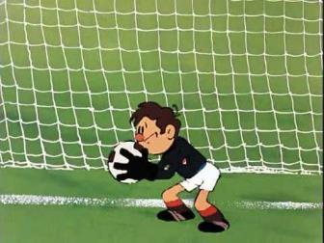
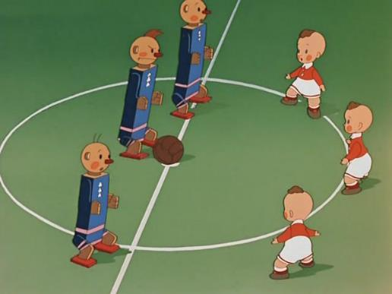
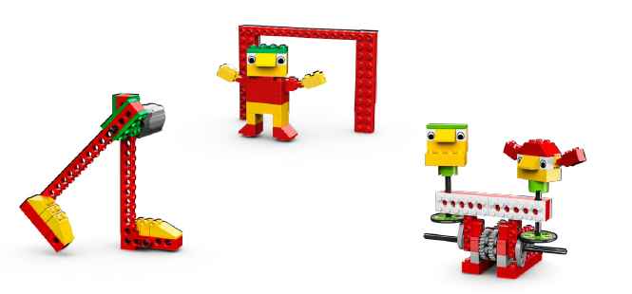
«Футбол»

Slide 8
Этапы работы над моделью:
Собрать модель;
Написать программу;
Модификация модели путём изменения конструкции или созданием обратной связи при помощи датчиков;
Написать свои варианты программ и отработать их на модели;
Организация мозговых штурмов для поиска новых решений.

Slide 9
Раздел Футбол сфокусирован на математике
На модели «Нападающий» измеряют расстояние, на которое улетает бумажный мячик.
На модели «Вратарь» ученики подсчитывают количество голов, промахов и отбитых мячей, создают программу автоматического ведения счета.
На модели «Ликующие болельщики» ученики используют числа для оценки качественных показателей, чтобы определить наилучший результат в трёх различных категориях.

Slide 10
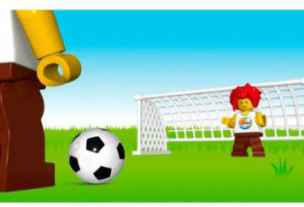
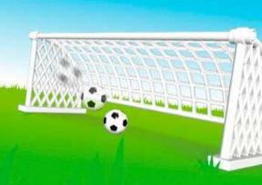
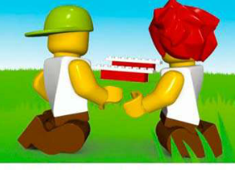
Установление взаимосвязей
1. Чем занимаются Маша и Макс?
2. Кто–нибудь играл в футбол раньше?
3. Какие чувства испытывают Маша и Макс? Т.д.

Slide 11
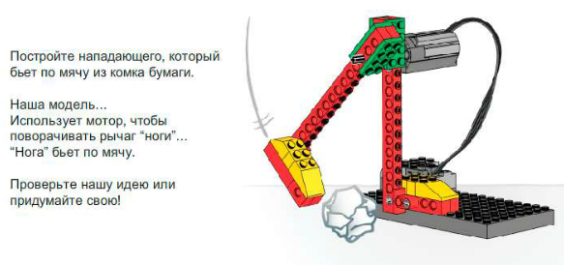
Конструирование
Нападающий

Slide 12
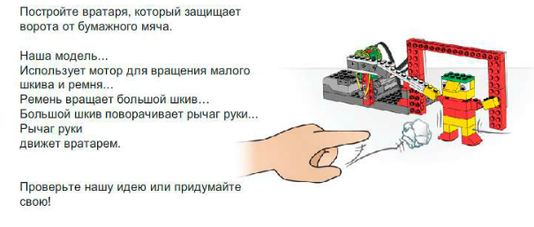
Конструирование
Вратарь

Slide 13
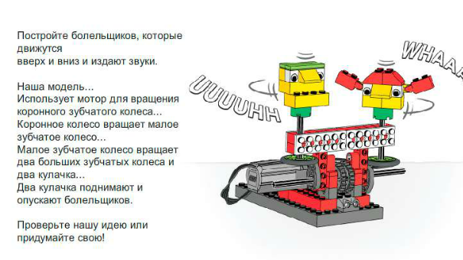
Конструирование
Ликующие болельщики

Slide 14



Запрограммируйте модель

Slide 15
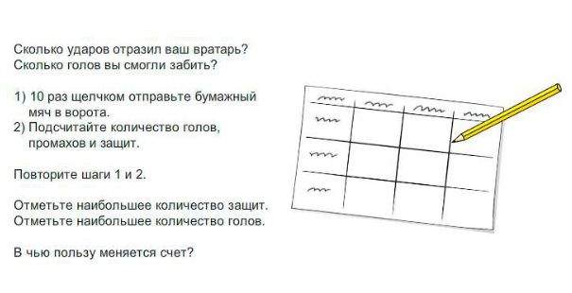
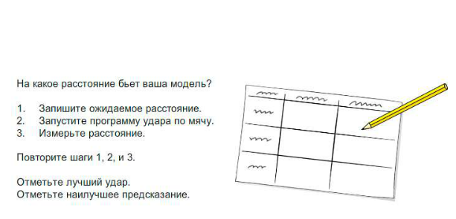
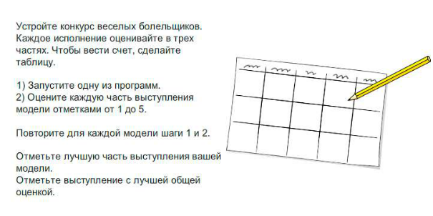
Исследуйте модель
Заполните таблицу и сделайте выводы.

Slide 16
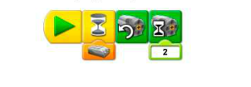
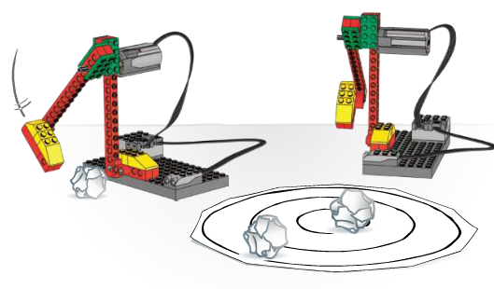
Модернизация
Создайте свою команду футболистов

Slide 17

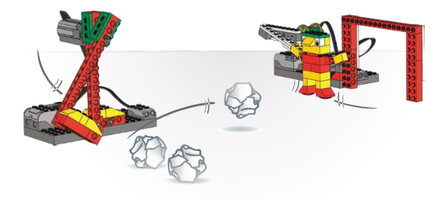
Модернизация
Создайте свою команду футболистов

